Slide 1
이지 오더
4조
김명준, 김성민, 설성칠, 하재민

Slide 2



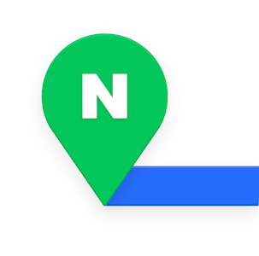



사용 프로그램 및 툴들

Slide 3

목차
table of contents
1
기획 의도
2
기능설계
3
화면 구성
4
기능 구현
5
어려웠던 점 / Q&A

Slide 4
1
기획 의도

Slide 5
Part 1
기획 의도
오더 시스템
고객
매장
패스오더, 해피오더 등 현업에 있는 주문어플의 기능을 참조하여 고객과 매장 관리자의 유기적인 연결을 하여 주문(오더) 시스템을 만드는 것이 기획 의도 목표 입니다.
관리자

Slide 6
2
기능 설계

Slide 7
Part 2
기능설계
관리자
소비자 앱
매장관리 앱
상품주문
위치 서비스
매장별 관리
주문 확인
주문 확인
상품관리

Slide 8
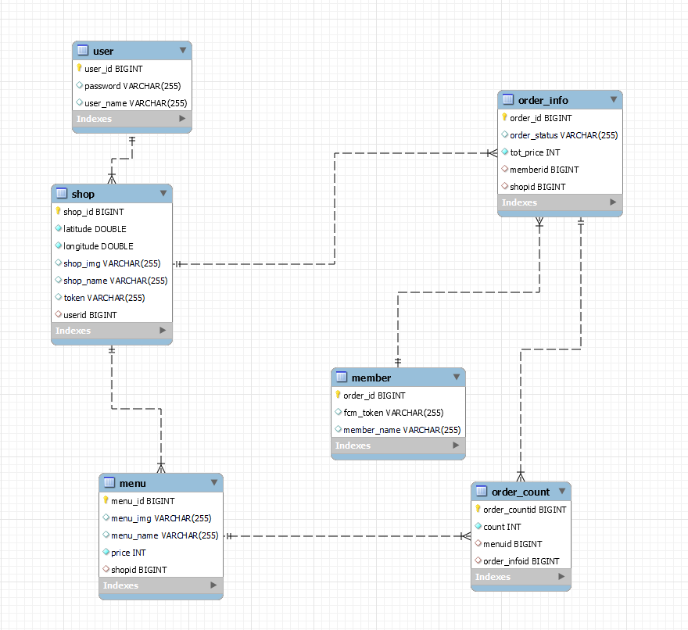
Part 2
E-R 모델링(MySQL Reverse Engineering)

Slide 9
3
화면 구성

Slide 10
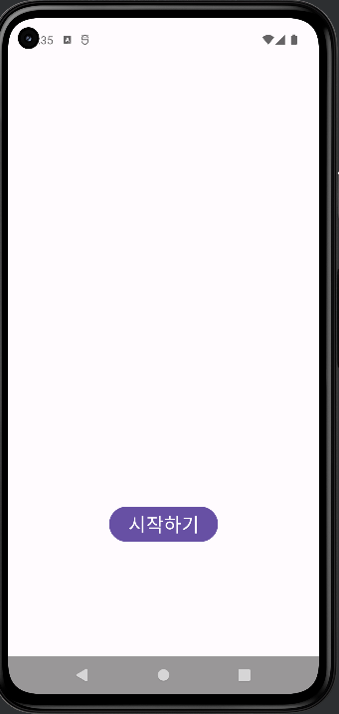
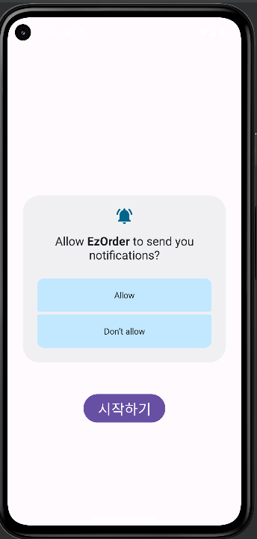
Part 3
화면 구성
오더 어플 구성으로 관리자 소비자 매장앱 3개의 앱으로 구성을 하였음.
소비자 앱 시작화면
소비자 앱 시작시 알림 허용을 설정하였음.

Slide 11
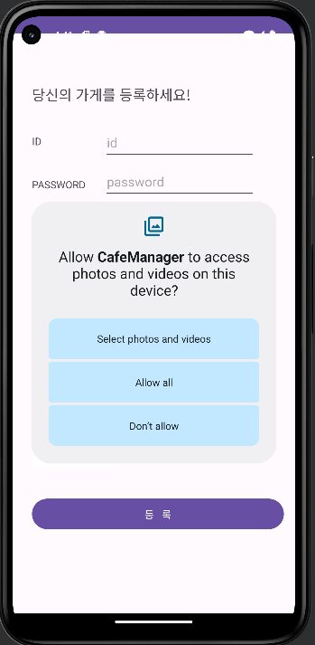
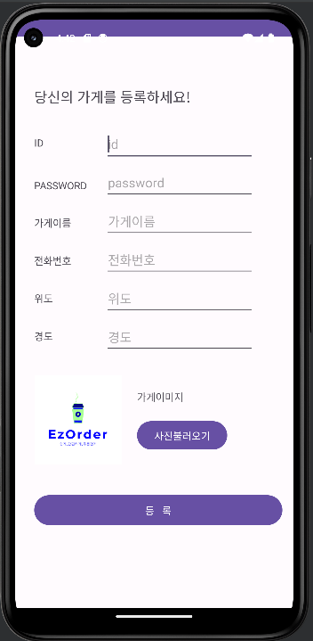
Part 3
화면 구성
가게 등록 페이지(관리자앱)
매장별 회원가입, 관리
위도 경도 가게 사진 입력시 DB의 정보를 바탕으로 지도 마커가 될 수 있게 하였음.
가게의 사진 등록을 위해서 FCM을 사용하여 사진등록의 알림을 허용하도록 설정하였음.

Slide 12
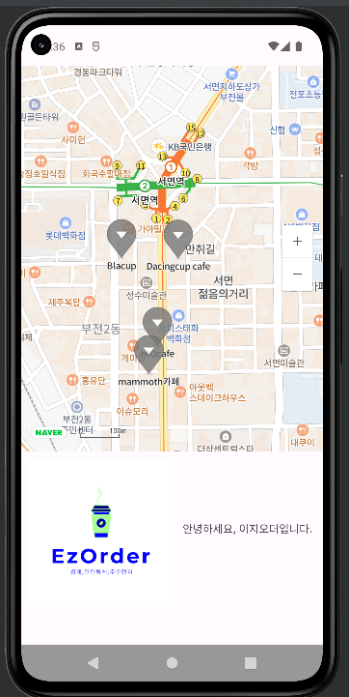
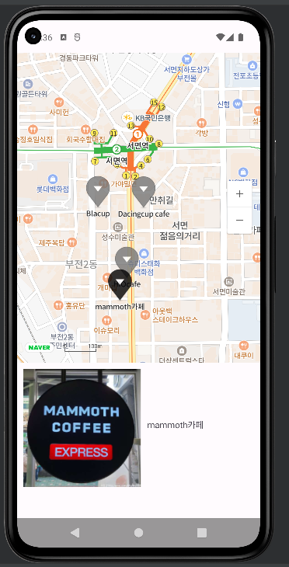
Part 3
화면 구성
위치 기반(소비자 앱)
지도 API(네이버지도 API)를 활용하여
DB 위도 경도를 입력하여 마커 누르면 가게 관련 간단한 정보
해당 매장의 지점을 검색하여 나타낼 수 있도록 하였습니다.

Slide 13
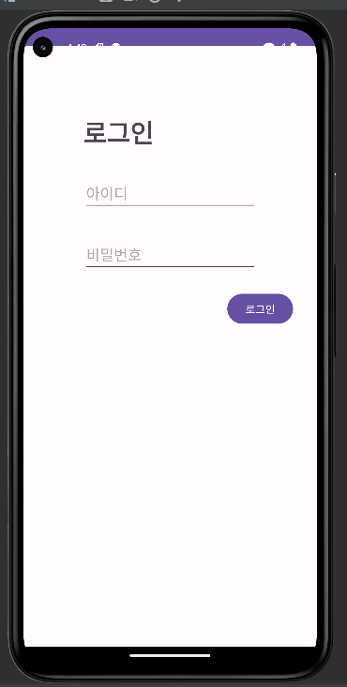
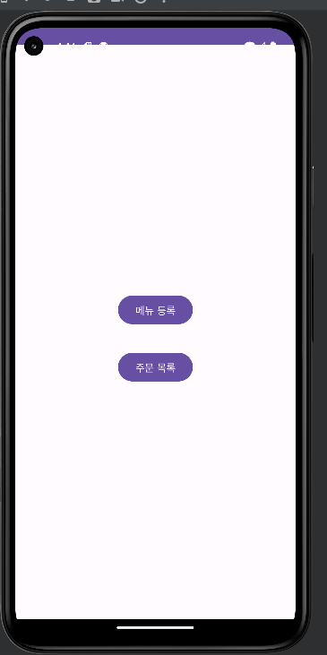
Part 3
화면 구성
매장 앱 상세페이지
매장앱 주문 관리
위도 경도 가게 사진 입력시 DB의 정보를 바탕으로 매장을 등록하고
로그인 후 메뉴 등록하고 주문목록 확인할 수 있도록 하였습니다.

Slide 14
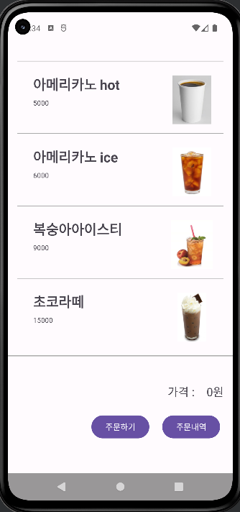
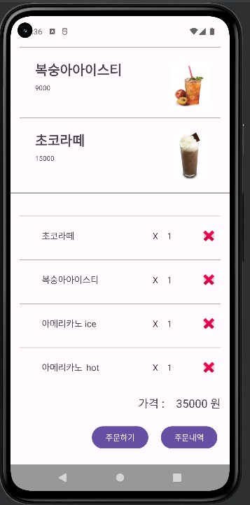
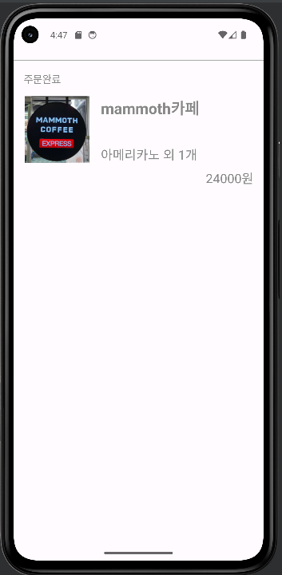
Part 3
화면 구성
주문화면(소비자 앱)
메뉴 주문을 하면 주문이 완료시 주문한 메뉴와 수량을 DB로 데이터 입력유무 확인
지금까지 주문내역 확인을 가능하도록 화면을 구성하였습니다.
FCM 로 매장 앱과 소비자앱 간 실시간 알림 구현

Slide 15
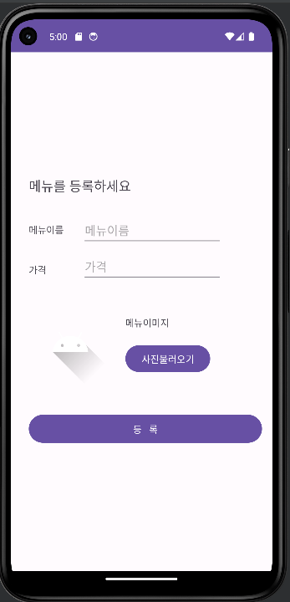
Part 3
화면 구성
매장앱 상세페이지
매장 앱 로그인
메뉴 이름과 가격 사진을 등록
가게별로 메뉴를 등록할 수 있도록 하였습니다.
등록한 메뉴를 주문하고 주문확인을 할 수 있도록 하였습니다.

Slide 16
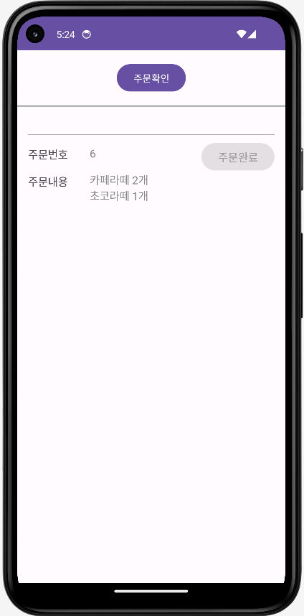
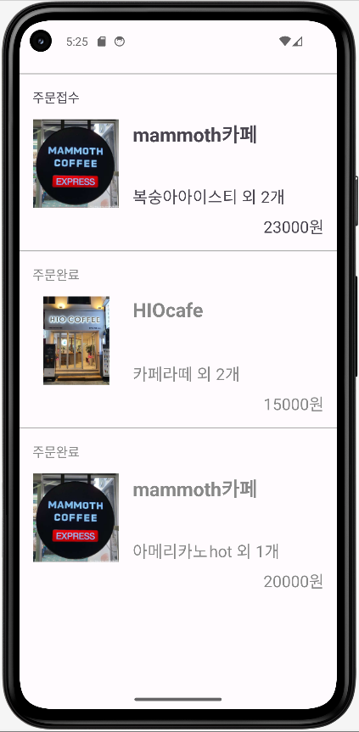
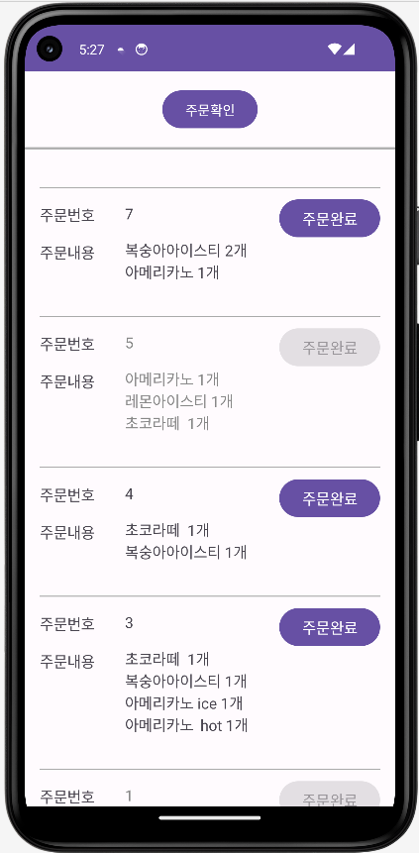
Part 3
화면 구성
고객 주문 ->
매장 주문목록 확인
가게상세페이지 (매장)
주문 목록 확인 및 소비자 앱으로
주문상태 표시 구현

Slide 17
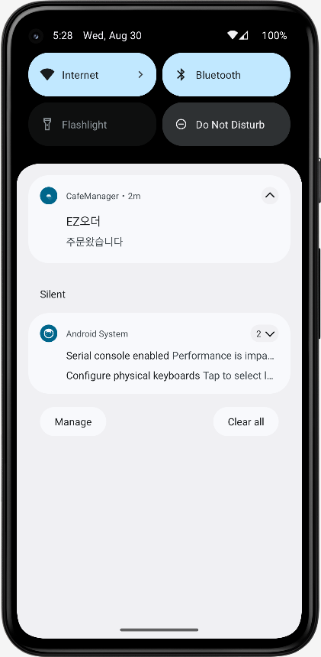
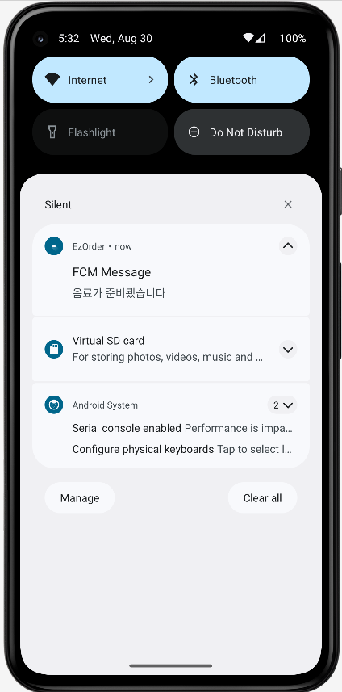
Part 3
화면 구성
주문접수와 완료시
고객 주문앱 -> 매장 FCM 주문알림 뜸
매장앱에서 주문목록 확인 -> 고객FCM 완료알림 뜸
FCM(FireBase Cloud Message)을 활용하여 어플과 서버간에 통신을 하여 알림메시지를 줄 수 있도록 하였습니다.

Slide 18
4
기능 구현

Slide 19
Part 4
기능 구현
시연 - 기능시연

Slide 20
5
어려웠던 점Q&A

Slide 21
Part 5
어려웠던 점
안드로이드 앱 SDK 권한(퍼미션) 부여
FCM 구현시 기존에 배웠던 자바 기반의 언어가
아닌 코틀린 기반의 언어가 많아서 어려움
네이버 맵 API를 사용하는데 생소해서 어려웠었음.

Slide 22
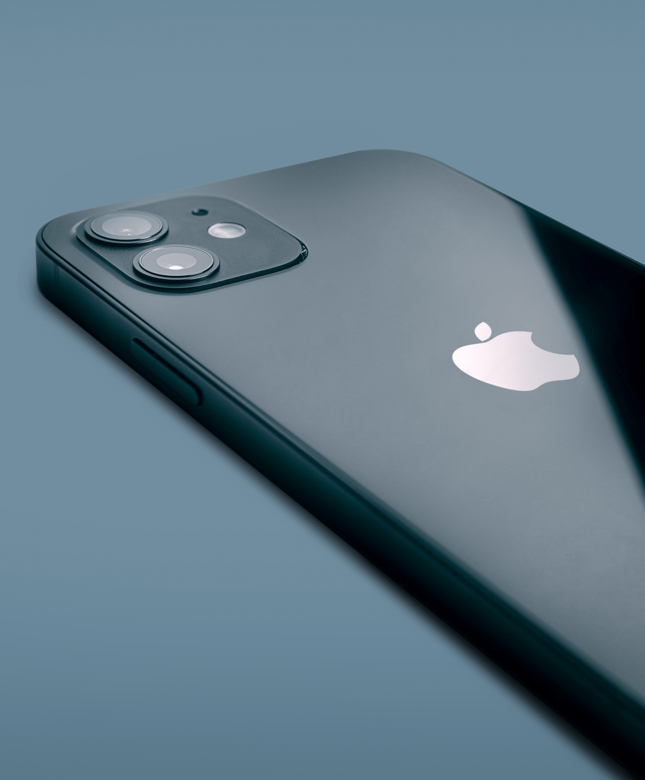
감사합니다.

